Slide 1
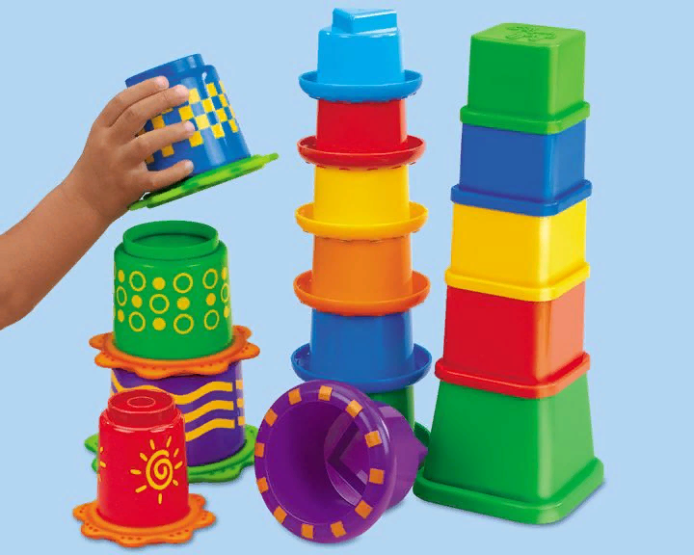
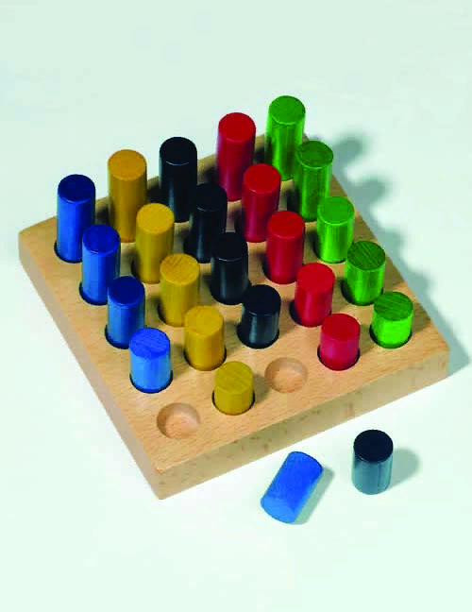
Муниципальное бюджетное дошкольное образовательное учреждение
«Детский сад №12»
Сенсорика + речь = развитие
Воспитатель Иконникова Л.В.

Slide 2
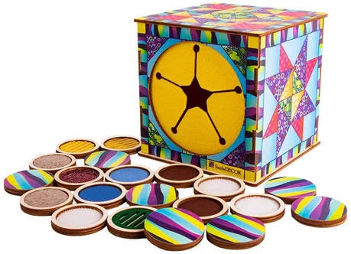
Тактильный куб «Парочки»

Slide 3
Задачи
Развивать тактильные ощущения
Расширять сенсорный опыт
Совершенствовать мелкую моторику
Активизировать словарь
Развивать внимание, тактильную память и мышление

Slide 4
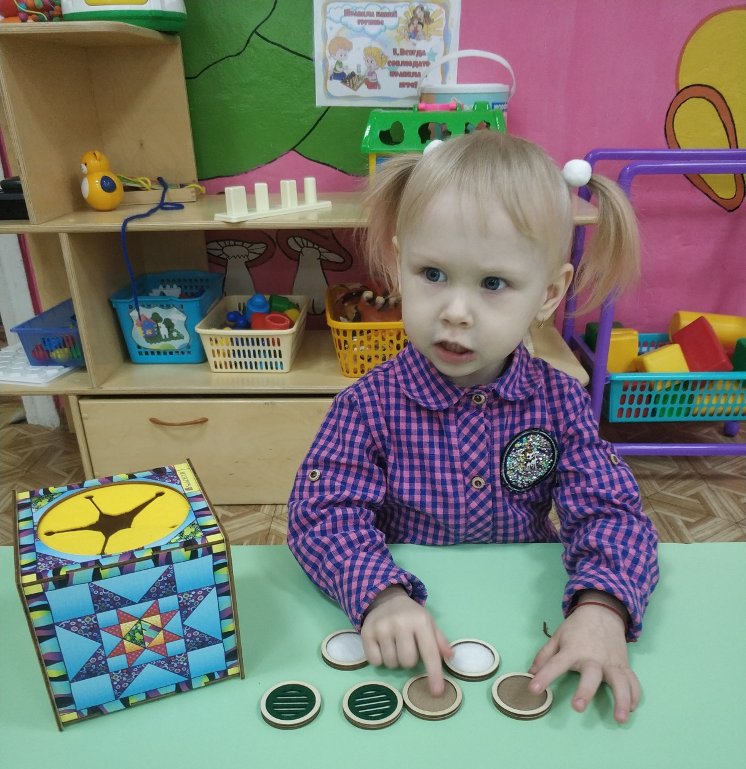
Волшебный кубик

Slide 5
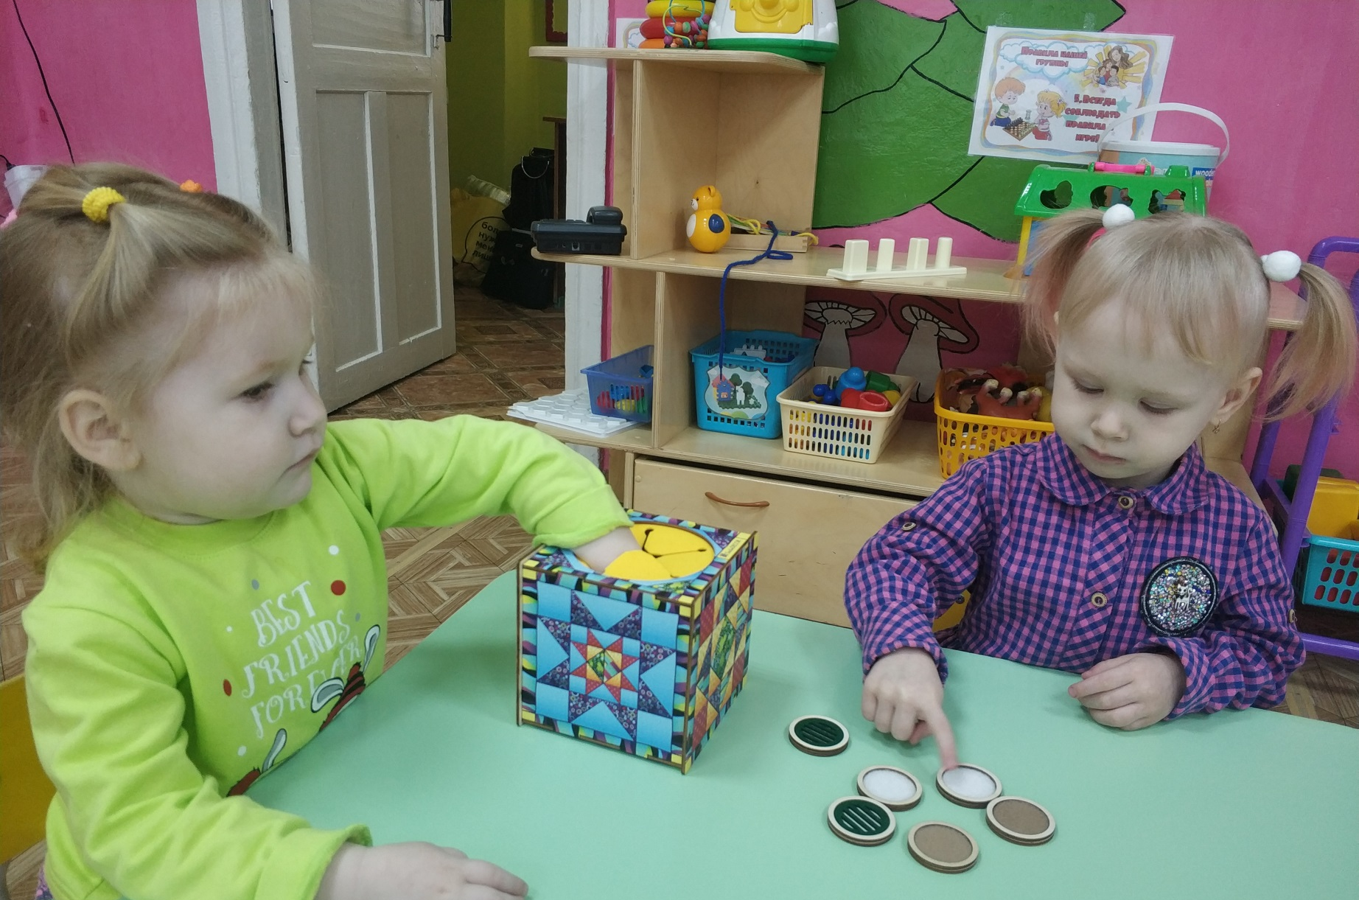
Найди пару

Slide 6
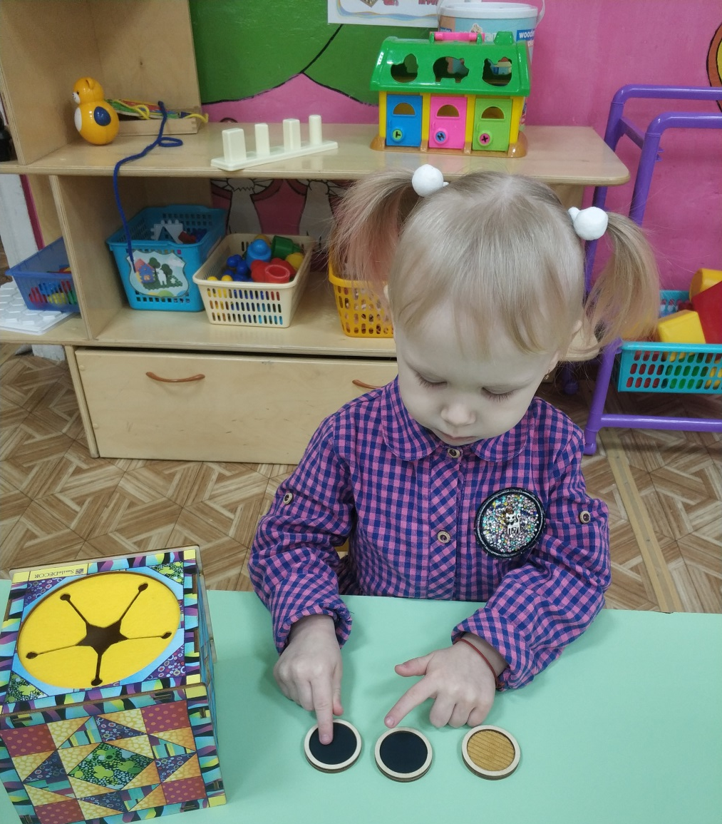
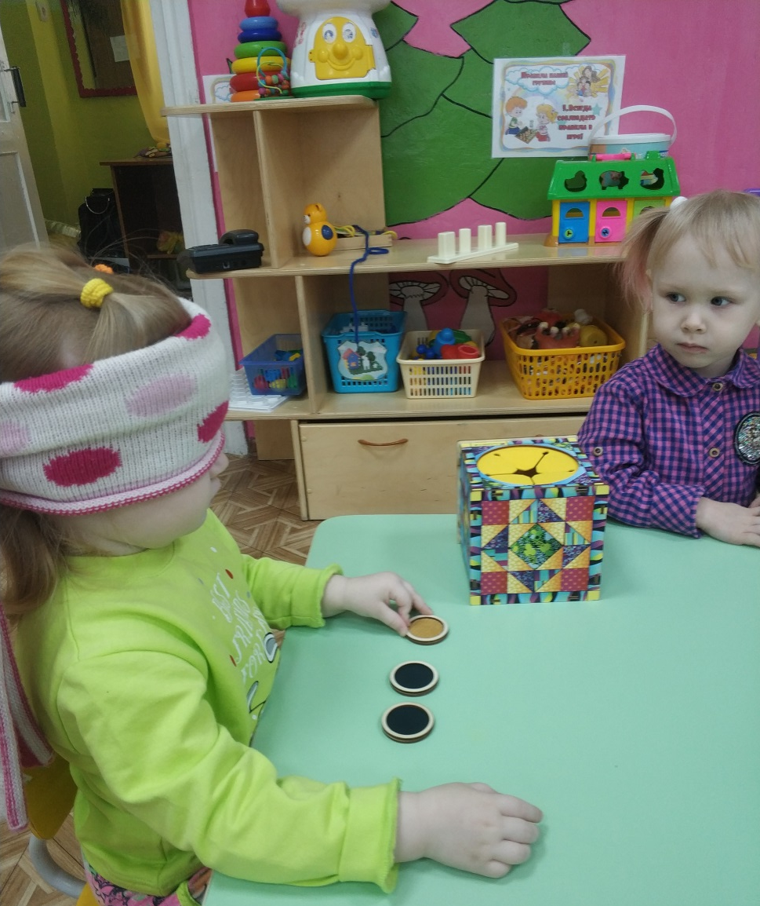
Третий лишний

Slide 7
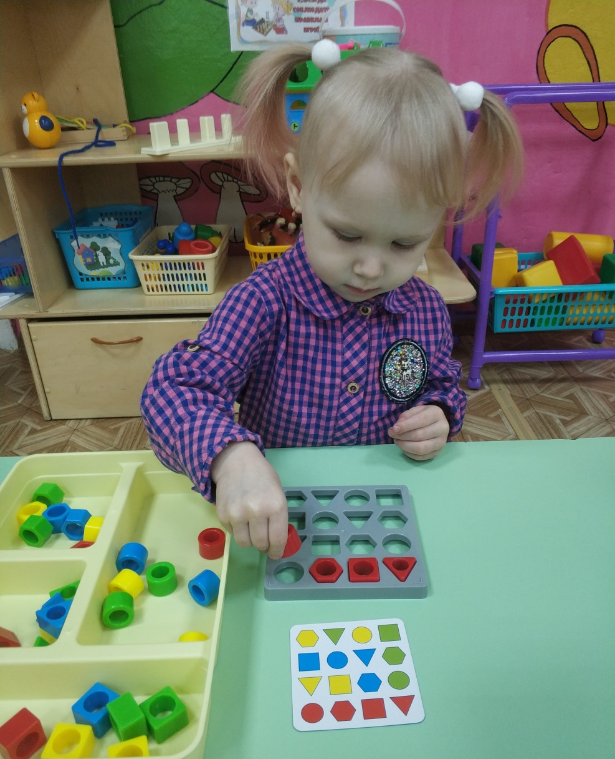
Геометрические прятки

Slide 8
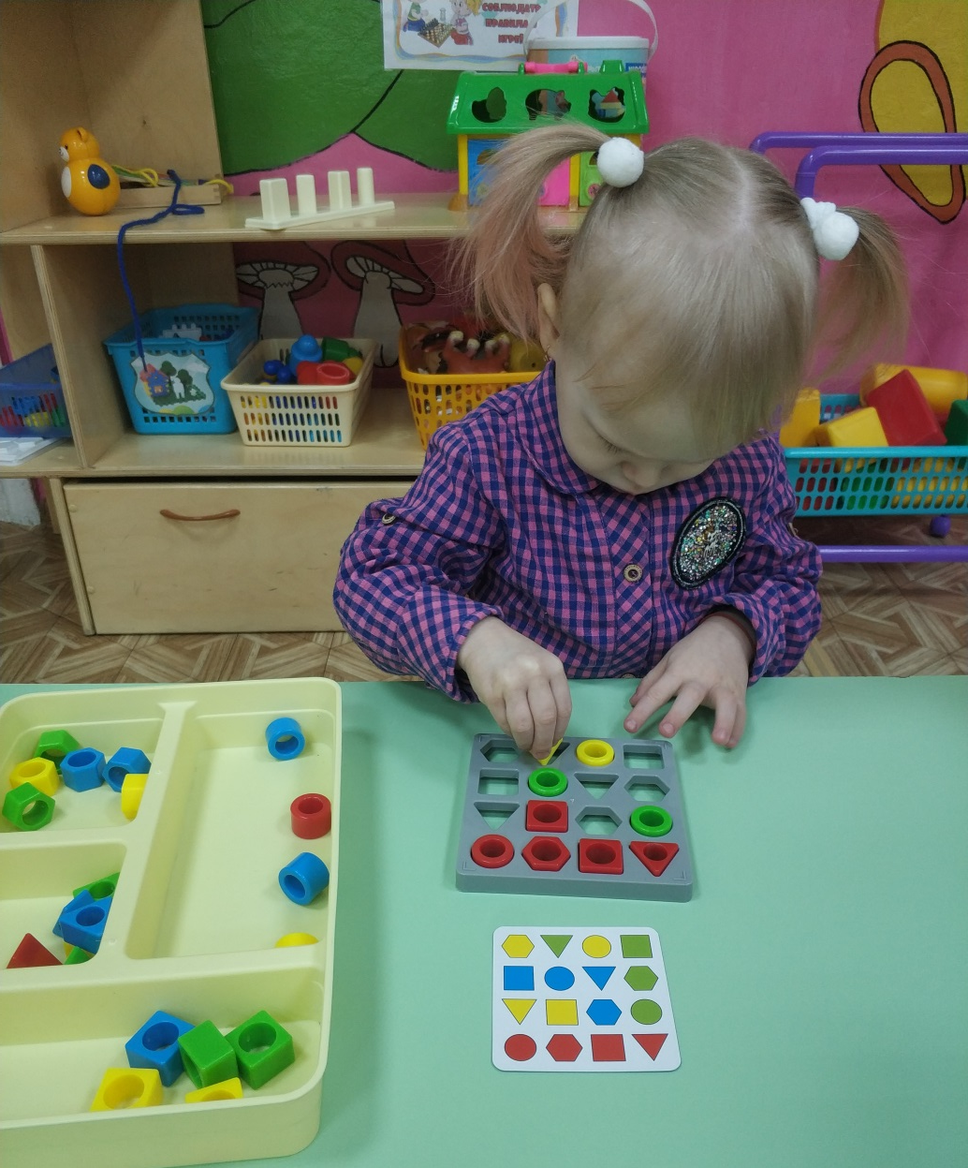
Чего не хватает?

Slide 9
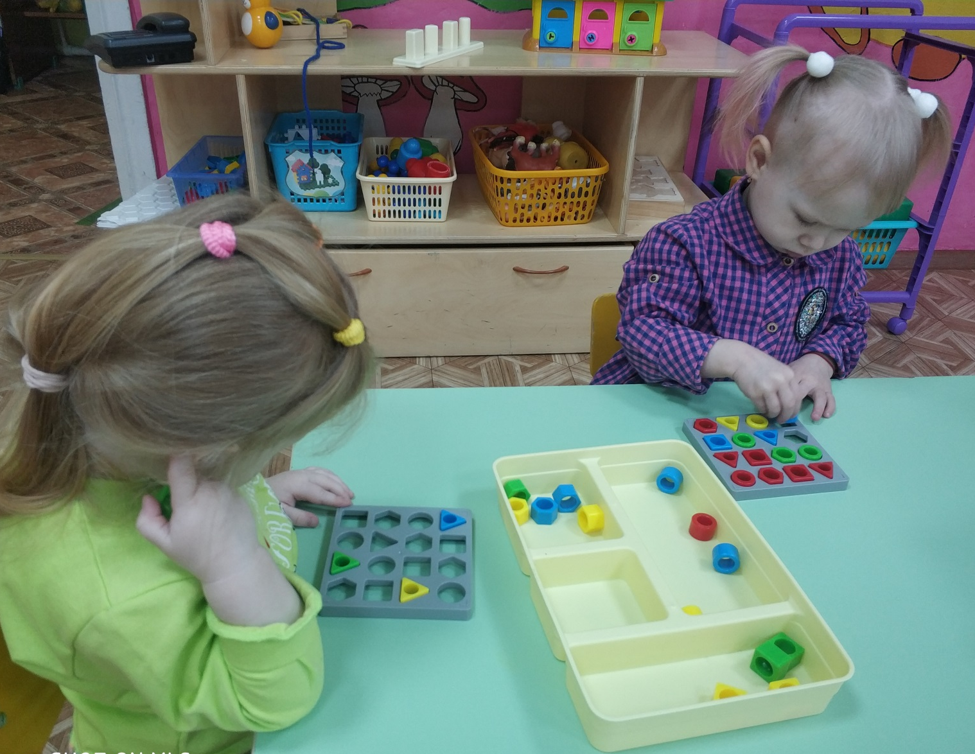
Кто быстрее найдет все фигуры

Slide 10
